Slide 1
ウィルス作成罪 (追補版)
～ このまま成立したら ヤバイんじゃね!? ～
2011/05/28 @biac

Slide 2
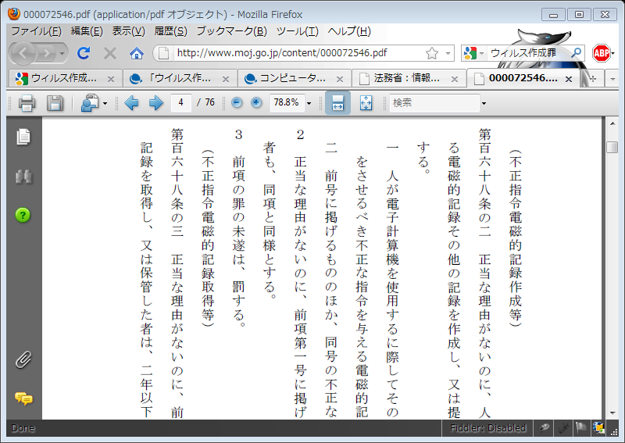
"情報処理の高度化等に対処するための刑法等の一部を改正する法律案"
2011年4月、国会(第177回国会)に提出された法案。 主に刑法の改正。 衆議院で審議中。
その一部として「ウィルス作成罪」の新設が盛り込まれている。 ※法案全体は76ページにも及ぶ

Slide 3
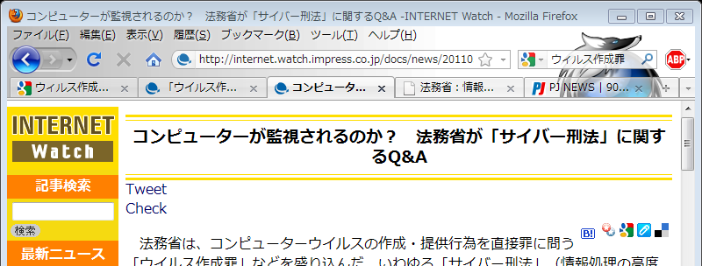
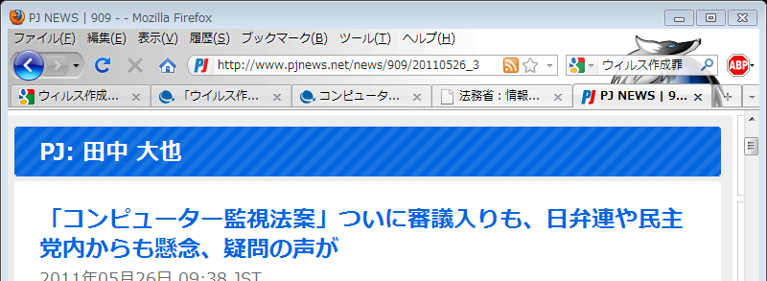
通称:「サイバー刑法」・ 「コンピューター監視法案」

Slide 4
ウィルス作成罪 "第十九章の二 不正指令電磁的記録に関する罪"
（不正指令電磁的記録作成等） 第百六十八条の二 正当な理由がないのに、人の電子計算機における実行の用に供する目的で、次に掲げる電磁的記録その他の記録を作成し、又は提供した者は、三年以下の懲役又は五十万円以下の罰金に処する。
一 人が電子計算機を使用するに際してその意図に沿うべき動作をさせず、又はその意図に反する動作をさせるべき不正な指令を与える電磁的記録
二 前号に掲げるもののほか、同号の不正な指令を記述した電磁的記録その他の記録
２ 正当な理由がないのに、前項第一号に掲げる電磁的記録を人の電子計算機における実行の用に供した者も、同項と同様とする。
３ 前項の罪の未遂は、罰する。
（不正指令電磁的記録取得等） 第百六十八条の三 正当な理由がないのに、前条第一項の目的で、同項各号に掲げる電磁的記録その他の記録を取得し、又は保管した者は、二年以下の懲役又は三十万円以下の罰金に処する。

Slide 5
「ウィルス」の定義 不正指令電磁的記録 - 百六十八条の二の1項の一号・二号
(人が電子計算機を使用するに際して (その意図に沿うべき動作をさせず) OR (その意図に反する動作をさせるべき) ) 不正な指令(=プログラム)
…を与える電磁的記録(=ファイル)、 または、 その他の記録(=印刷したソースコード等)
Notes:
※ 「意図」とは、法務委員会での質疑応答によれば、取扱説明書の記載内容等をもとに判断するらしい。

Slide 6
バグはどうなの?
バグがあると… 意図に沿うべき動作をしない 意図に反する動作をしちゃう …もろ、「ウィルス」の定義に引っ掛かるんじゃね?

Slide 7
「ウィルス」をどうすると犯罪になるの?
作成罪、提供罪
実行罪
取得罪、保管罪

Slide 8
ウィルス作成罪・提供罪 第百六十八条の二の1項
バグに正当な理由がある?
( (正当な理由がないのに、) AND (人の電子計算機における実行の用に 供する目的で、) ) 「ウィルス」を (作成し、OR 提供した) 者は、 三年以下の懲役又は五十万円以下の罰金に処する。
自分専用のプログラムってどんだけ?
Notes:
※ 「人の電子計算機」とは、「他人の所有するコンピューター」
※ 「実行の用に供する」とは、実際に実行することを要しない。実行できるようにする(インストール)するだけで足りる。

Slide 9
ウィルス実行罪 第百六十八条の二の2項
正当な理由がないのに、 「ウィルス」を 人の電子計算機における実行の用に供した者は、 三年以下の懲役又は五十万円以下の罰金に処する。

Slide 10
ウィルス取得罪 第百六十八条の三
( (正当な理由がないのに、) AND (人の電子計算機における実行の用に 供する目的で、) ) 「ウィルス」を (取得し、OR 保管した) 者は、 二年以下の懲役又は三十万円以下の罰金に処する。
Notes:
※ 「ウィルス」を取得 or 保管したとしても、「人の電子計算機における実行の用に供する目的」を持っていなければ、罪にならない。

Slide 11
未必の故意
過失致死など
刑法は、個別の定めが無い限り、故意犯のみを罰する = 過失は罪にならない
未必の故意: 「犯罪結果の実現は不確実だが、それが実現されるかもしれないことを表象し、かつ、実現されることを認容した場合をいう(認容説)」(Wikipediaより) バグの存在を知っていて、このままでは 「ウィルス」に当たるかもしれないが、それでも構わないと思った ⇒ 未必の故意にあたるんじゃ? 未必の故意は罪になる
バグは過失だよね!

Slide 12
2011/5/27 衆議院 法務委員会
大口議員(質問) - 江田五月法務大臣(答弁)
(動画30秒)
http://www.shugiintv.go.jp/jp/video_lib3.php?deli_id=41035
Notes:
書き起こし (by @HiromitsuTakagi) 大口善徳議員議員：「プログラム業界ではバグがつきものだと、バグのないプログラムはないと言われております。そして、たとえば無料のプログラムですね、このフリーソフトウェアを公開したところ、重大なバグがあると、ユーザからですね、そういう声があった、それを無視してですね、それのプログラムを公開し続けた場合は、それを知った時点で少なくとも未必の故意があってですね、提供罪が成立すると、いう可能性があるのか、おうかがいしたいと思います。」
江田五月法務大臣：「えー、あると思います。」

Slide 13
バグの存在を知っていて 提供すると…
質問: (要旨) 公開しているプログラムに、重大なバグの報告があったとする。そのまま公開し続けた場合は、未必の故意によってウィルス提供罪となる可能性があるか?
答弁: 「あると思います」(法務大臣)
バグ入りオンラインソフトの作成者 = 作成罪・提供罪、 窓の杜やVector等 = 提供罪、(ユーザー = 実行罪・取得罪)
Notes:
※ ユーザーは、自己の所有するコンピューターだけで使うぶんには罪にならない。

Slide 14
未必の故意を「拡大解釈」する傾向 (昨年の事例)
岡崎図書館事件 (2010年) (概要) クローラーソフトを作り、図書館のWebにアクセス(毎秒1回程度)したら、Web側のバグによってサービス限界に到達した。図書館側はバグに気付かず、業務妨害であるとして告発。
警察・検察の対応 プログラマーなら、Web側がサービス限界に到達したことは分かるはずだ! ⇒ 未必の故意による偽計業務妨害罪が成立する と判断 (ただし起訴猶予)。
HTTP ステータス=500 を見ただけで、そんなこと分かるわけがない。
※ 参照: 岡崎図書館事件はまだ終わっていない (高木浩光;2011/01/18)
Notes:
※ ユーザーは、自己の所有するコンピューターだけで使うぶんには罪にならない。

Slide 15
このまま法案が通ると…
バグの存在を知っていて出荷しただけで、ウィルス作成罪に問われかねない。
バグや脆弱性の報告があるたびに、出荷やダウンロードを停止しないといけなくなりかねない。

Slide 16
ウィルス作成罪は修正されるべき
ウィルスの定義に、「製造上の瑕疵(=バグ)は除く」といった除外規定を追加する! または、
ウィルスの定義に、作成時に不正な指令を作成する意図があったことを要件とするように修正する!
Notes:
※ どちらも、警察・検察の立証責任を増やすことになるので、嫌がられる。しかし、このような枷を嵌めておかないと、「未必の故意の濫用」を防げない。

